Slide 2
DOPPIA TECNOLOGIA
PERIMETR
DAVE
ABSOLUTE
digitální mikrovlny
plotové systémy
#Needs4PIDS
DUÁLNÍ TECHNOLOGIE
inteligentní infračervené systémy
digitální bariéry
infrared beams
PIR
MICROONDA
DIGITALE
microonda
BEZPEČNOST
AVANTGARDE
barriera digitale
ALARM
CERTIFIKACE
microvawe
NECHCEME FALEŠNÉ POPLACHY
TECHNOLOGIE PRO ZABEZPEČENÍ PERIMETRU
RADIM KARPÍŠEK

Slide 3
Teorie

Slide 4
VLIVY OKOLNÍHO PROSTŘEDÍ
 |  | IR BARIÉRA | MW BARIÉRA | DUÁLNÍ BARIÉRA
 | RŮZNÍ MALÍ PTÁCI | FALEŠNÝ POPLACH | OK | OK
 | MALÁ ZVÍŘATA ZAJÍCI, BAŽANTI | FALEŠNÝ POPLACH | OK | OK
 | LISTÍ POLETUJÍCÍ VE VĚTRU | FALEŠNÝ POPLACH | OK | OK
 | OSLNĚNÍ SLUNCEM PŘI VÝCHODU A ZÁPADU | FALEŠNÝ POPLACH | OK | OK
 | ELEKTROMAGNETICKÉ POLE INVERTORY, VYSÍLAČE | OK | FALEŠNÝ POPLACH | OK
 | KOVOVÝ PLOT V TĚSNÉ BLÍZKOSTI | OK | FALEŠNÝ POPLACH | OK
 | FLUORESCENČNÍ ZDROJE SVĚTLA (VÝBOJKY) | OK | FALEŠNÝ POPLACH | OK

Slide 5
VLIVY PŘÍRODNÍHO PROSTŘEDÍ A POČASÍ
 |  | IR BARIÉRA | MW BARIÉRA | DUÁLNÍ BARIÉRA
 | MLHA | DISKVALIFIKACE | OK | OK
 | DÉŠŤ | DISKVALIFIKACE | OK | OK
 | SNÍH | DISKVALIFIKACE | OK | OK
 | PÍSEK | DISKVALIFIKACE | OK | OK
 | VÝCHOD A ZÁPAD SLUNCE | DISKVALIFIKACE | OK | OK

Slide 6
IR BARIÉRA – PRINCIP ČINNOSTI
IR
PROBLÉM
PROBLÉM
18 – 22 cm

Slide 7
IR BARIÉRA – PRINCIP ČINNOSTI
IR
PROBLÉM
PROBLÉM
> 50 cm

Slide 8
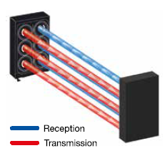
IR BARIÉRA – PRINCIP ČINNOSTI
PROBLÉM
PROBLÉM
Nízké slunce
Východ
Západ
Prostranství
Problém
PROBLÉM
PROBLÉM
18 – 22 cm

Slide 9
IR BARIÉRA – PRINCIP ČINNOSTI
Nízké slunce
Východ
Západ
Prostranství
Problém
18 – 22 cm

Slide 10
MIKROVLNNÁ BARIÉRA – PRINCIP ČINNOSTI
MW
Vysoká citlivost
Falešný poplach
Nízká citlivost
Tupá detekce

Slide 11
MIKROVLNNÁ BARIÉRA – PRINCIP ČINNOSTI
MW
Slepé místo u patky sloupu.
PROBLÉM
PROBLÉM

Slide 12
ABSOLUTE – PRINCIP ČINNOSTI
ABSOLUTE
IR
MW
MW Doppler

Slide 13
ABSOLUTE – PRINCIP ČINNOSTI
ABSOLUTE
IR
MW
MW Doppler

Slide 14
FALEŠNÉ POPLACHY A REALITA
S pojmem falešný poplach se nepracuje správně. Falešný poplach je skutečnost, kdy systém v důsledku chyby vyhlásí poplach, aniž by došlo ke spouštěcí události. Toto se v praxi sice stává, ale velmi zřídka.
False Alarm, Nuisance Alarm
Jde o různé formy rušení
VF signálem
Poruchou
Fyzikálním jevem

Slide 15
FALEŠNÉ POPLACHY A REALITA
Lidé říkají falešný poplach, ale mají spíše na mysli poplach spuštěný něčím jiným, než očkávanou spouštěcí událostí. Jde tedy spíše o nežádoucí poplach. Toto platí všeobecně, nejen u perimetru.
Povětrnostní vliv
Přírodní prostředí
Detekce něčeho jiného

Slide 16
FALEŠNÉ POPLACHY A REALITA
IR
Pokud je paprsek nízko nad zemí a je nastavena vysoká citlivost, můžeme očekávat každý den
MW
Pokud je nastavena vysoká citlivost, aby systém nebyl tupý, můžeme očekávat každý den
2 – 5
nežádoucích poplachů
2 – 5
nežádoucích poplachů

Slide 17
FALEŠNÉ POPLACHY A REALITA
Důsledky falešných a zejména nežádoucích poplachů není třeba odborníkům připomínat.
Otupění pozornosti
Automatické ignorování
Přidělávání práce
Pohrdání systémem
Finanční náklady za plané výjezdy zásahové jednotky

Slide 18
FALEŠNÉ POPLACHY A REALITA
Mikrovlna
?
?
?
1 alarm
Infra
5 x mikrovlna
4 x infra
0 6 12 18 24
t (h)

Slide 19
JAK SE DÁ BOJOVAT
HW – dobrá technologie, kvalitní součástky, testovat, testovat, testovat.
SW – tady se výrobci hodně liší, SW dokáže hodně nežádoucích poplachů odchytit, testovat, testovat, testovat.
Nastavení systému, zde je potřebná znalost problematiky, zkušenosti z praxe, testovat, testovat, testovat.
Vyhodnocení, důležitá věc, tady se rozhoduje, jestli poplacový výstup bude aktivován, nebo ne.

Slide 20
JAK SE DÁ BOJOVAT
OSTRÝ POPLACH Z OBOU TECHNOLOGIÍ
Mikrovlna
?
?
alarm
Infra
Při skutečném vstupu do střeženého prostoru, je mikrovlna vždy aktivátor události
t (h)
1 minuta
1 minuta

Slide 21
JAK SE DÁ BOJOVAT
Mikrovlna 5 x za den
Infra 4 x za den
Dobrá mikrovlna 2 za den
Dobré infra 2 za den
1 440 minut = 1 den
1 440 / 5 = 288
1 440 / 4 = 360
1 440 / 2 = 720
720 x menší šance na poplach, tedy 0.00277 poplachu za den, což x 365 je 1 za rok.
1-2
NEŽÁDOUCÍ
POPLACHY ZA ROK

Slide 22
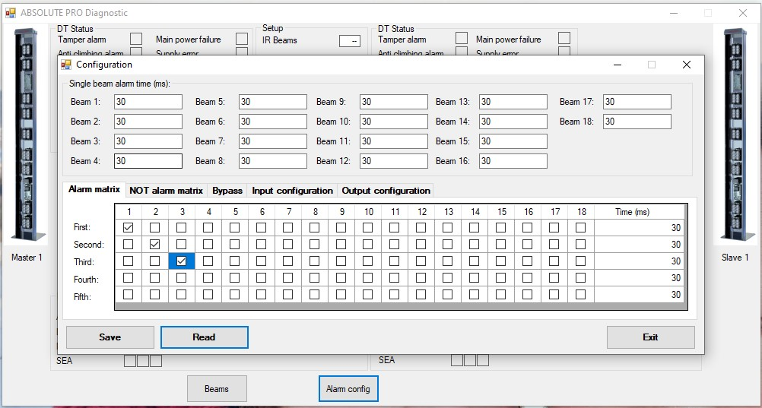

JAK SE DÁ BOJOVAT
5 detekčních scénářů pro IR, kde lze nastavit kombinaci paprsků a dobu přerušení pro detekci poplachu.

Slide 23
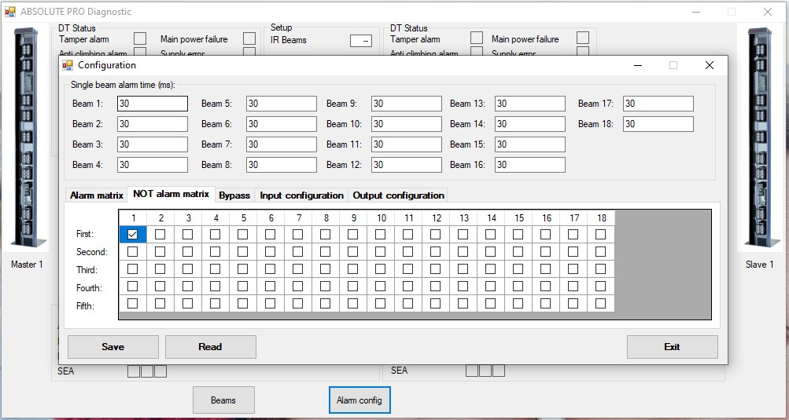
JAK SE DÁ BOJOVAT
5 detekčních scénářů pro IR, kde lze nastavit kombinaci paprsků pro potlačení poplachu.

Slide 24



JAK SE DÁ BOJOVAT
PREDICTIVE MAINTENANCE
Algoritmus pro permanentní sledování síly IR signálu (SEA) včas vyhodnotí pokles a pošle upozornění při poklesu pod kritickou úroveň.
TARGET DIRECTION
Detekce směru průchodu prostorem.
IR REMOTE MANAGEMENT
Vzdálená aktivace a deaktivace jednotlivých IR.
SIGNAL EFFICIENCY ANALYSIS

Slide 25
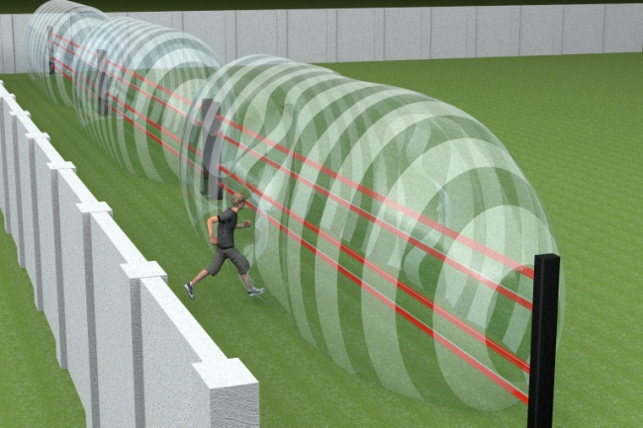

Slide 26
ELIMINACE MRTVÉ ZÓNY

Slide 27
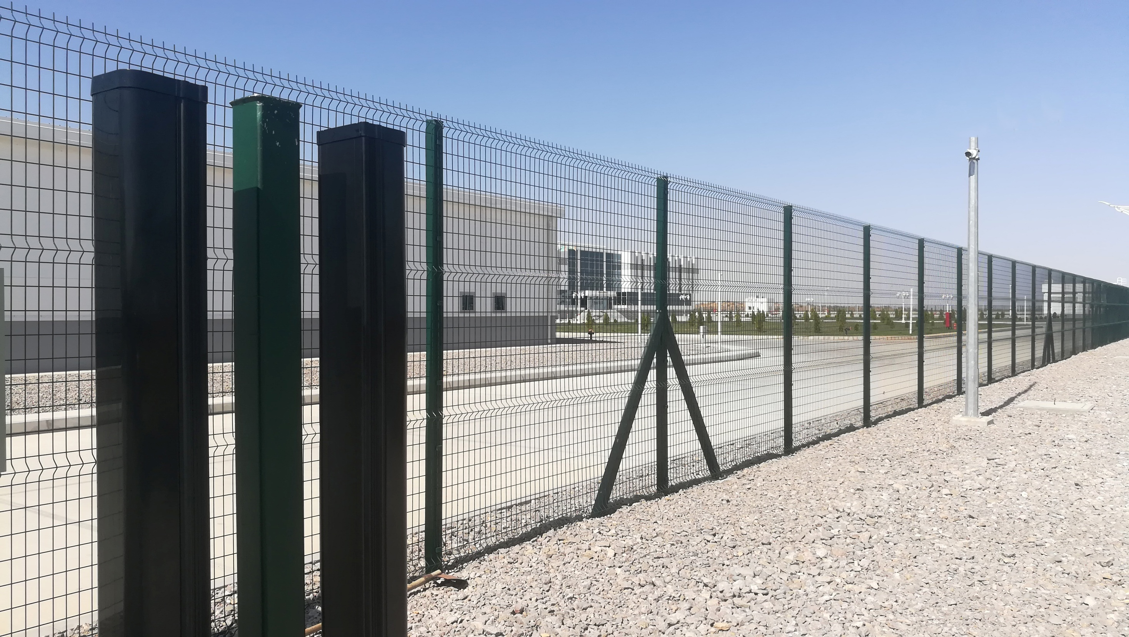

Slide 28
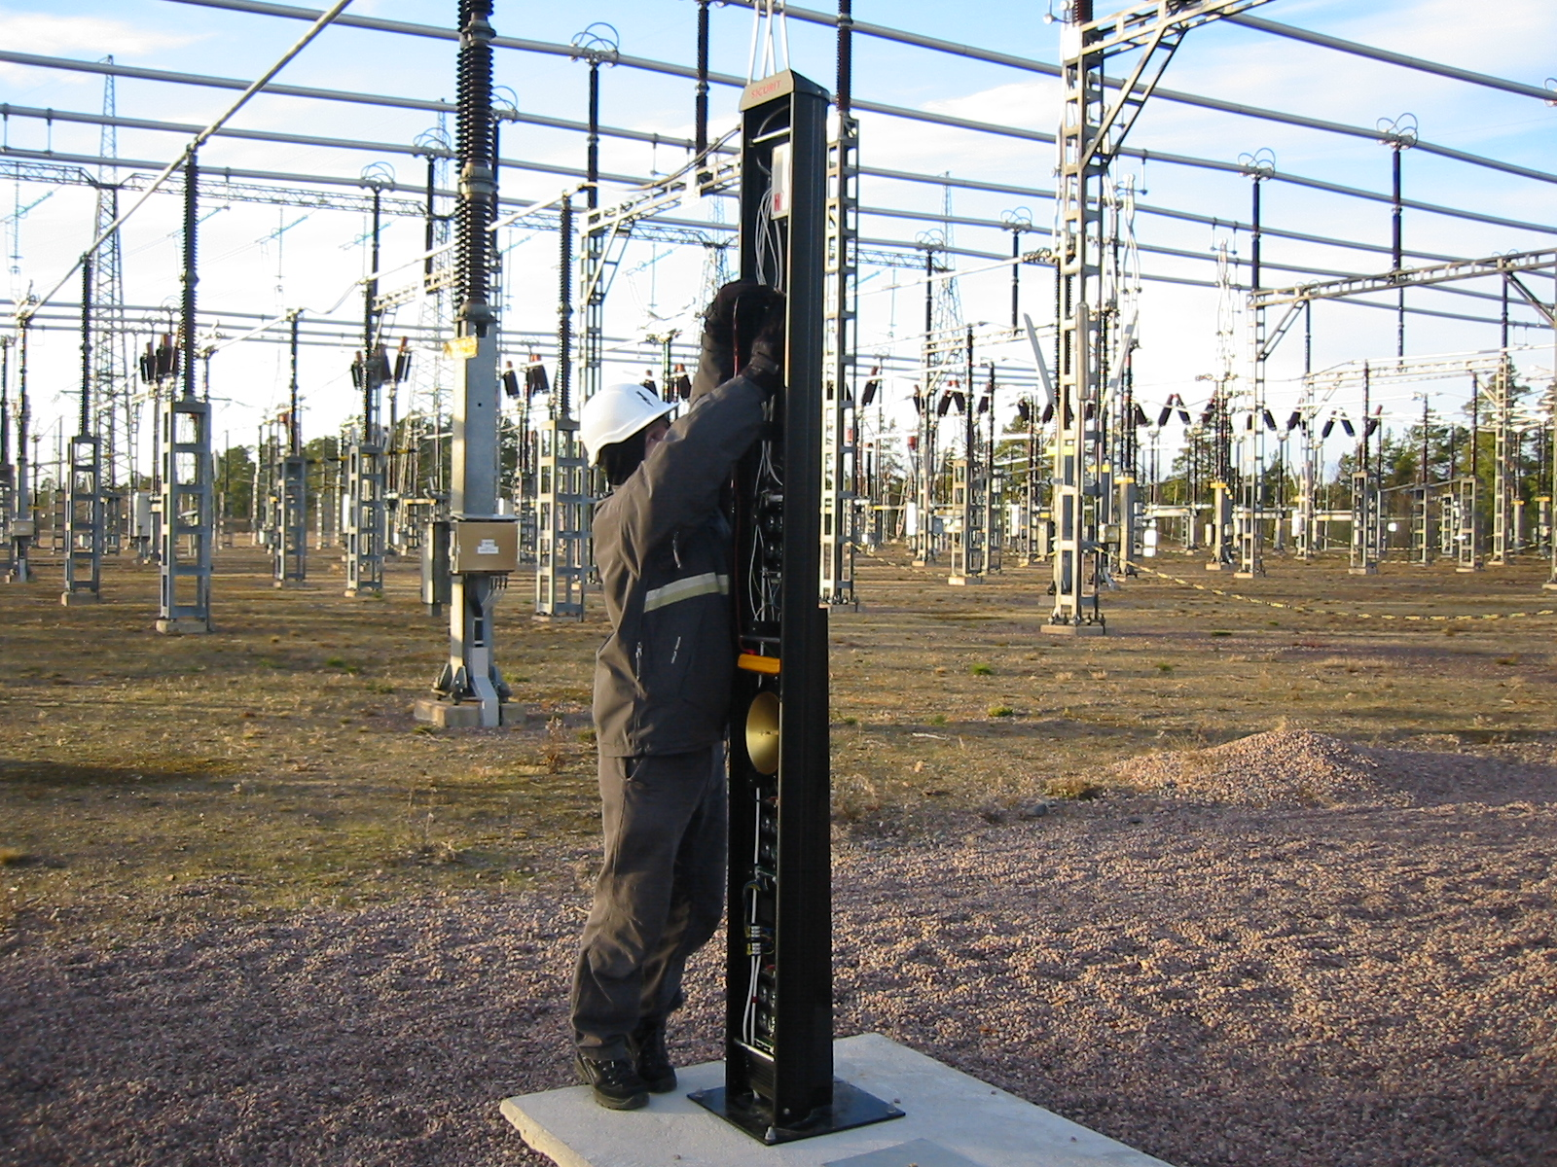
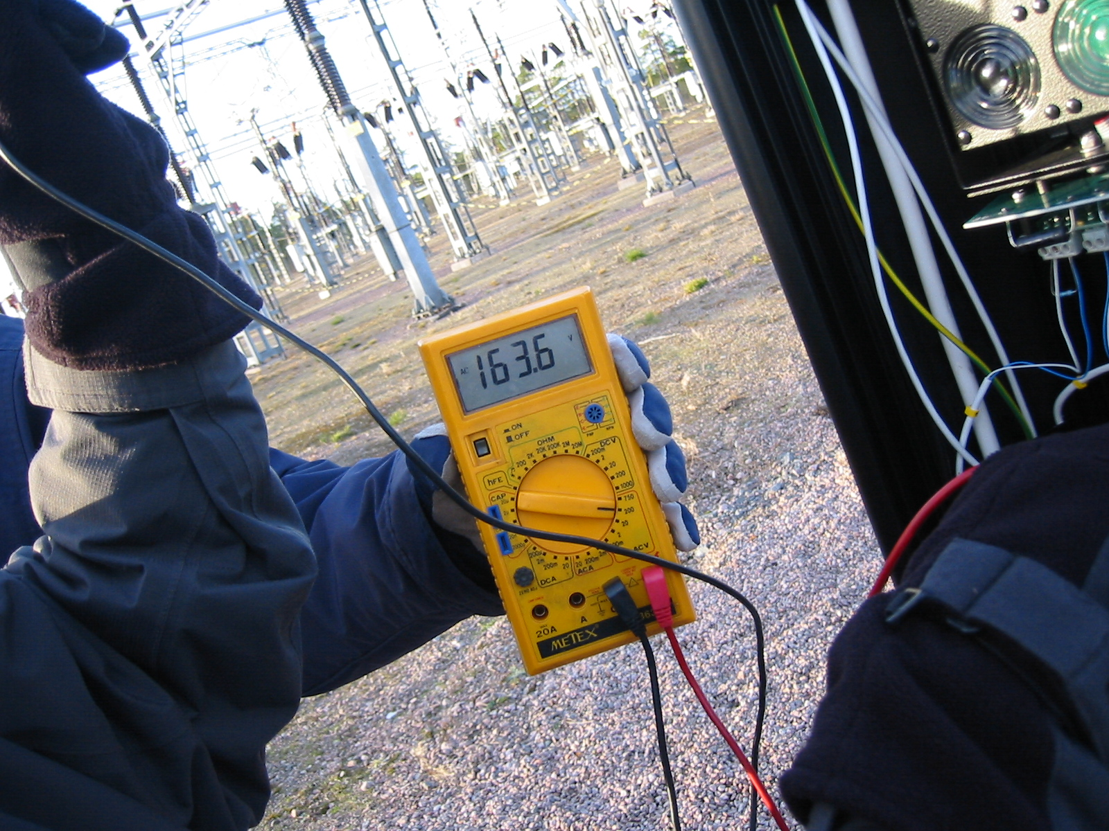
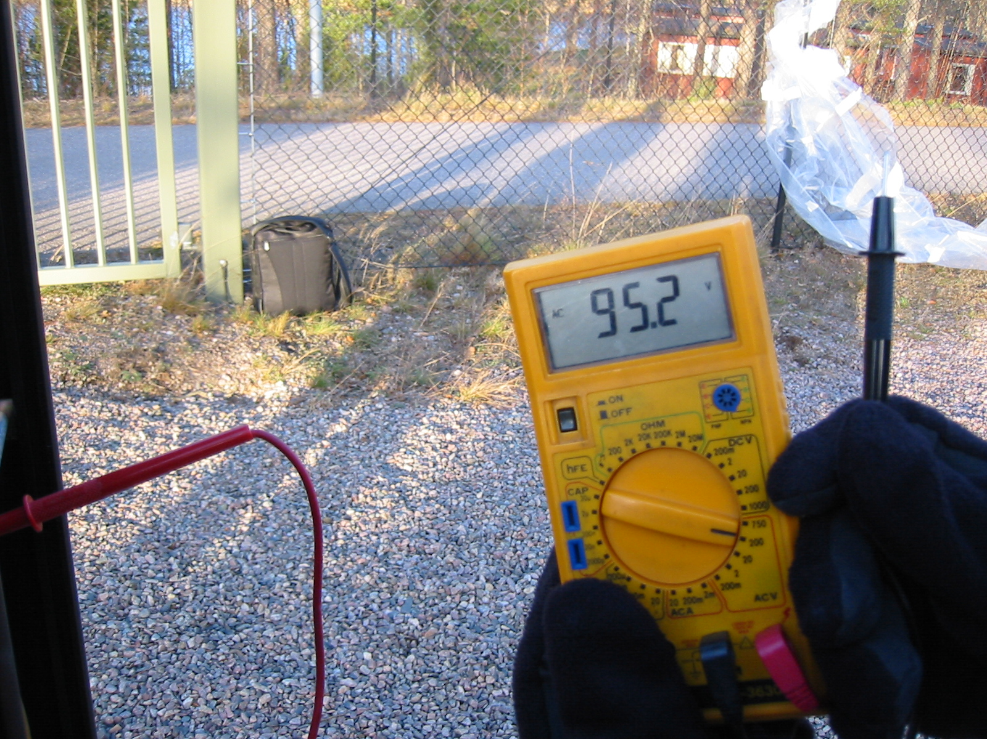

Slide 29
Produkty

Slide 30
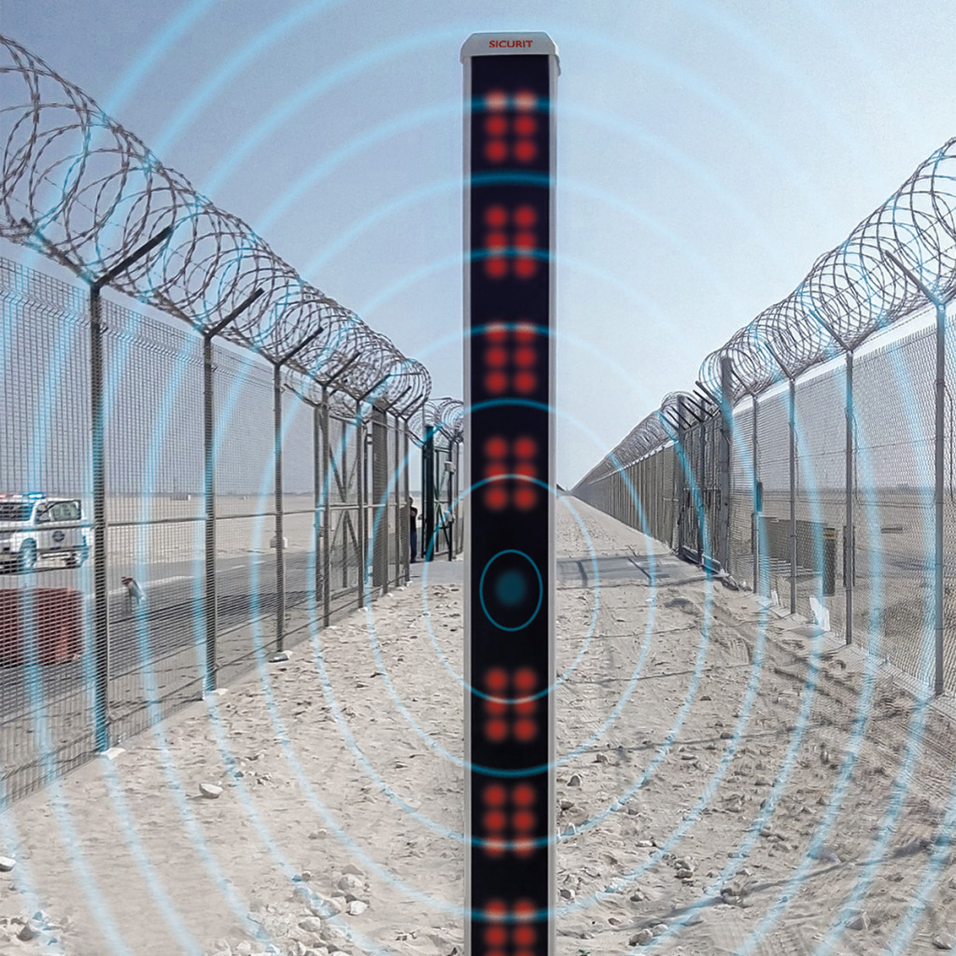
PŘEHLED TECHNOLOGIÍ
Absolute PRO
Absolute PLUS
EKO DT
Dave RS
Dave
MES
Avantgarde
EKO IR

Slide 31
PŘEHLED TECHNOLOGIÍ
Absolute PRO
Absolute PLUS
EKO DT
Dave RS
Dave
MES
Avantgarde
EKO IR
DUÁLNÍ TECHNOLOGIE
IR + MW
SAMOTNÁ
MIKROVLNA
POUZE INFRA

Slide 32


DUÁLNÍ TECHNOLOGIE ABSOLUTE
Absolute PRO
IMTDT200/2.0 (3x IR)
2.5 (4x IR), 3.0 (5x IR)
Max. 18x IR, Sloup max. 4m
Dosah 200m, obousměrné IR
IP Native, Možnost PoE
Individuální konfigurace IR
5 detekčních scénářů
Absolute PLUS
IMN050, dosah 50m
IMN080, dosah 80m
IMN200, dosah 200m
Max. 8x IR, Sloup max. 4m
Obousměrné IR
Konfigurovatelný HW
EKO DT
Ekonomická varianta duálních bariér. Nepoužívá obousměrné IR, dosah 50, nebo 100m
EK2DT50
EK2DT100
4. KATEGORIE

Slide 33
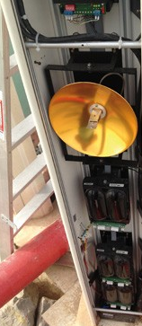
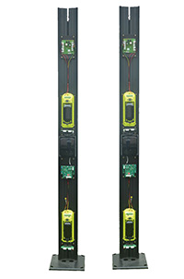
DUÁLNÍ TECHNOLOGIE ABSOLUTE
Absolute PRO
Absolute PLUS
EKO DT

Slide 34
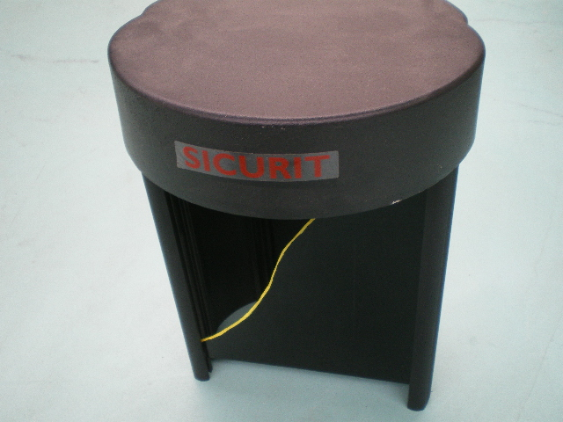
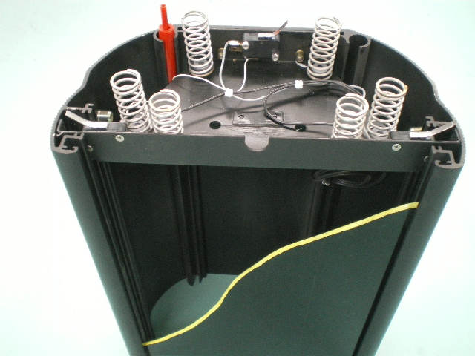
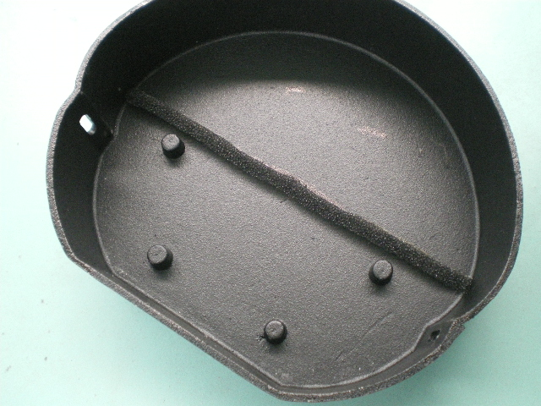
DUÁLNÍ TECHNOLOGIE ABSOLUTE
Absolute – volitelný horní kryt s tamperem

Slide 35
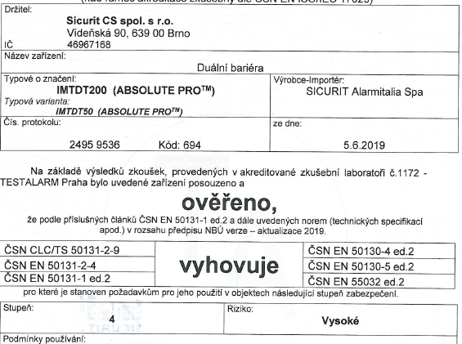
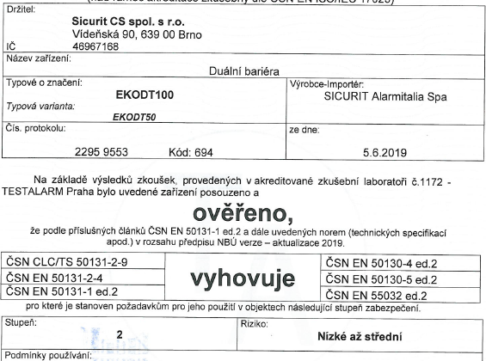
DUÁLNÍ TECNOLOGIE ABSOLUTE
Absolute PRO
EKO DT

Slide 36
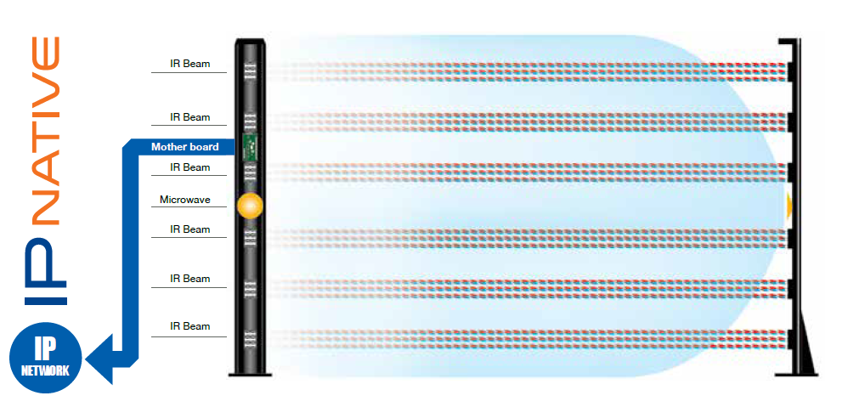

Slide 37
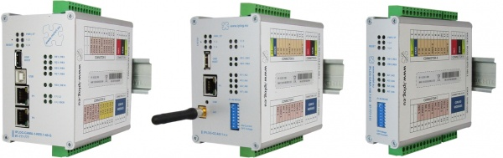
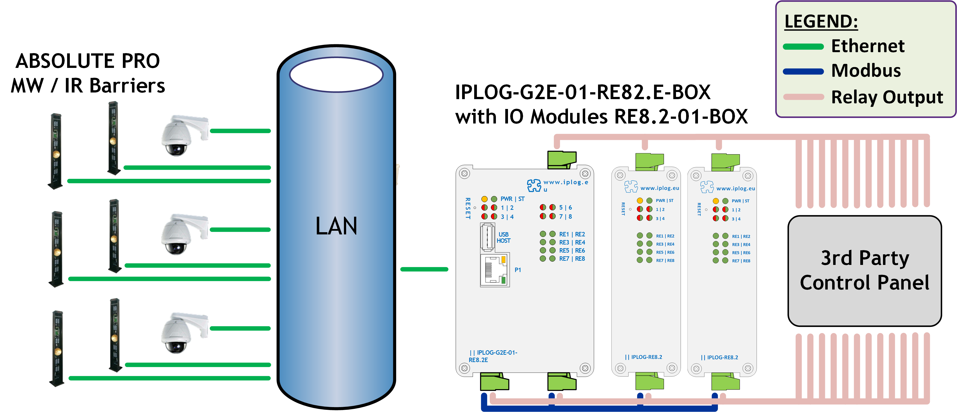

PROPOJENÍ S IPLOG METEL TVOŘÍ NÁKLADOVĚ EFEKTIVNÍ, BEZPEČNÝ SYSTÉM

Slide 38
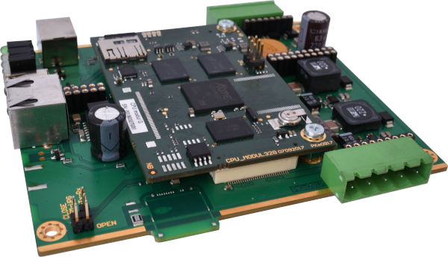
METEL IPLOG-G2E-RE8.2E a IPLOG-G2E-01-RE8.2E
Funkce systému je monitorována diagnostickým softwarem ABSOLUTE PRO (SICURIT PPS).
METEL IPLOG rovněž plní funkci IP Watchdogu, který prostřednictvím e-mailů nebo SMS zpráv informuje klienta a servisního technika o nedostupnosti nainstalovaných IP zařízení na síti.
Dlouhodobá spolupráce firem SICURIT CS, SICURIT ALARMITALIA a METEL vedla k vytvoření nových typů řídicích jednotek IPLOG-G2E-RE8.2E a IPLOG-G2E-01-RE8.2E, které jsou optimalizovány pro perimetrické aplikace se systémy SICURIT ABSOLUTE PRO.
RE8.2E
BEZ IF SLOTU
01
RS485 PRO DALŠÍ SAMOSTATNÉ I/O
G-2E BEZ GSM

Slide 39
MIKROVLNY
DAVE RS
Dosah až 200m
DSP
Konfigurace po RS485
Možnost ručního nastavení
S modulem CMH9000DAVE možnost konfigurace po LAN
DAVE
Dosah až 200m
DSP
Ruční nastavení
MES
Ekonomická varianta pro kratší vzdálenost, používá planární technologii. Výhodou jsou velmi kompaktní rozměry. Dosah 50m a 80m.
4. KATEGORIE

Slide 40
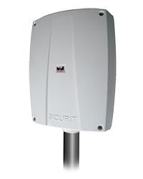
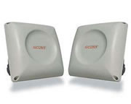

MIKROVLNY
DAVE RS
DAVE
MES
4. KATEGORIE

Slide 41
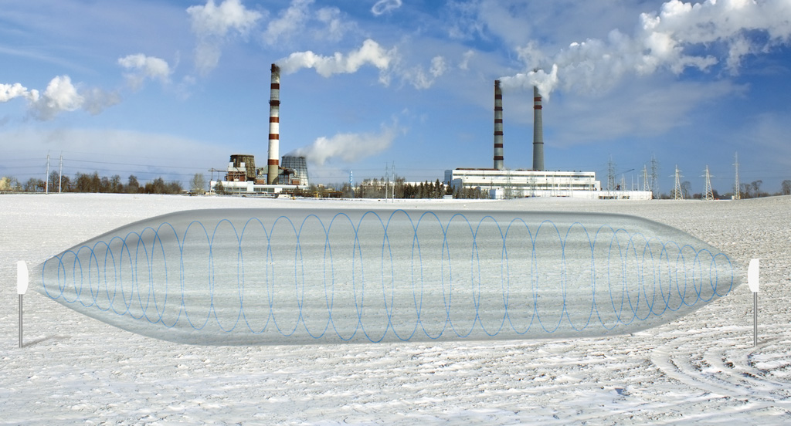

Slide 42
INFRABARIÉRY VE SLOUPECH
Avantgarde
Dosah 200m
IP Native
Sloup 2, 2.5, 3.0m
Max výška 4m
Obousměrné IR
3 – 18x IR
Možnost PoE
Avantgarde WM
Dosah až 200m
IP Native
Sloup 1.0, 1.5m
Speciálně upraveno pro použití na stěně
Obousměrné IR
Možnost PoE
ECO IR
Ekonomická varianta IR bariér. Nepoužívá obousměrné IR.
Dosah 150m
Funkce „AND“ pro definici poplachu.
4. KATEGORIE

Slide 43
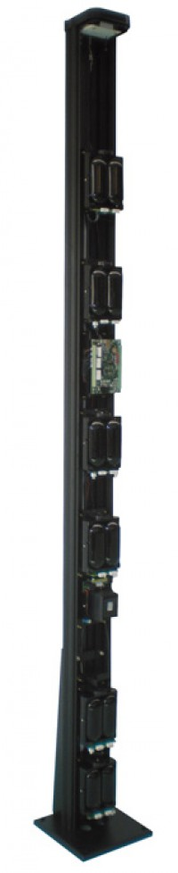

INFRABARIÉRY VE SLOUPECH
Avantgarde
Avantgarde WM
ECO IR
4. KATEGORIE

Slide 44
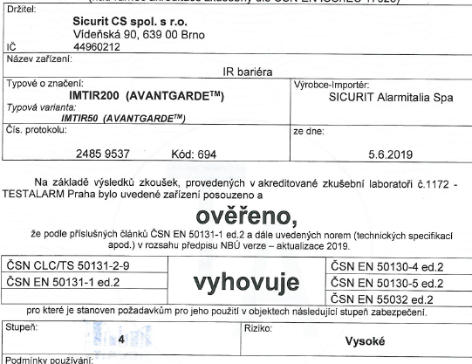
INFRABARIÉRY VE SLOUPECH
Avantgarde

Slide 45
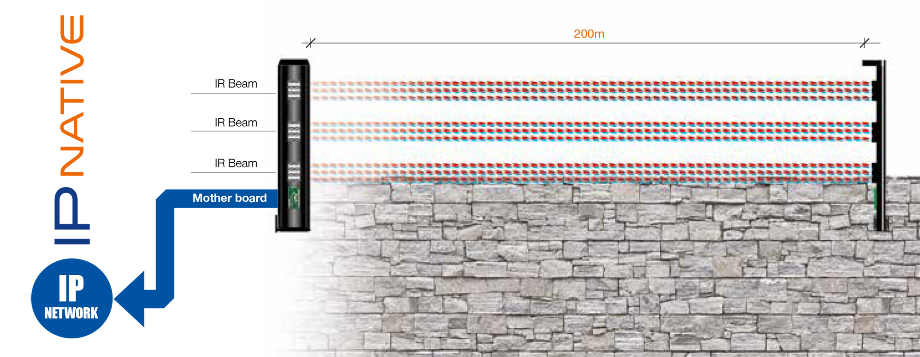

Slide 46
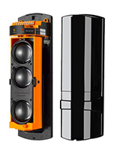
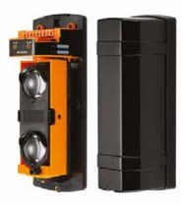
SAMOSTATNÉ INFRAZÁVORY BAD / BAT
SKLENĚNÁ
OPTIKA
 | BAD 60 | BAD 100 | BAT 100 | BAT 150 | BAT 250
Dosah | 60 m | 100 m | 100 m | 150 m | 250 m
Paprsky | 2 | 2 | 3 | 3 | 3
Kanály | 8 | 8 | 8 | 8 | 8
Diskvalifikace | ANO | ANO | ANO | ANO | ANO
Krytí | IP65 | IP65 | IP65 | IP65 | IP65
Rozměry (mm) | 211 x 75 x 80 | 211 x 75 x 80 | 270 x 98 x 88 | 270 x 98 x 88 | 270 x 98 x 88
Odběr z 12 VDC | 75 mA | 85 mA | 80 mA | 90 mA | 110 mA
Úplně prachotěsné, odolné vůči tryskající vodě ze všech směrů z trysky 6,3 mm při průtoku 12,5 l/min.
-25°C až +55°C

Slide 47
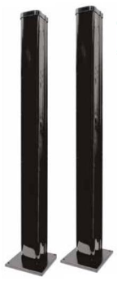
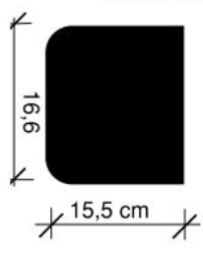
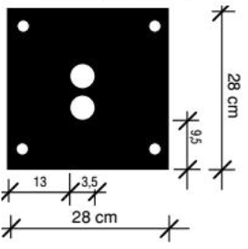
SAMOSTATNÉ UNIVERZÁLNÍ HLINÍKOVÉ SLOUPY BEC
BEC
Hliníkový sloup se spoustou příslušenství, dodává se v různých rozměrech a různých barvách. Lze se přizpůsobit přání klienta. Tento typ je robustnější konstrukce.
 | BEC 150 | BEC 200 | BEC 250 | BEC 300
Výška sloupu | 1,5 m | 2 m | 2.5 m | 3 m
Rozměr | 16,6 x 15,5 cm | 16,6 x 15,5 cm | 16,6 x 15,5 cm | 16,6 x 15,5 cm

Slide 48
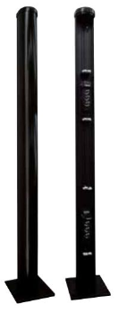
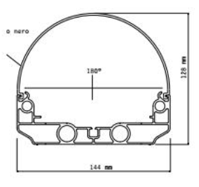
SAMOSTATNÉ UNIVERZÁLNÍ HLINÍKOVÉ SLOUPY BET
BET
Hliníkový sloup se spoustou příslušenství, dodává se v různých rozměrech a různých barvách. Lze se přizpůsobit přání klienta. Tento typ je levnější.
 | BET 100 | BET 150 | BET 200 | BET 250 | BET 300
Výška sloupu | 1 m | 1,5 m | 2 m | 2.5 m | 3 m
Rozměr | 14,4 x 12,8 cm | 14,4 x 12,8 cm | 14,4 x 12,8 cm | 14,4 x 12,8 cm | 14,4 x 12,8 cm

Slide 49
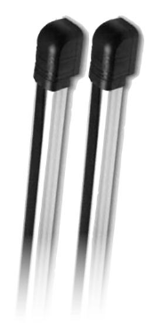
IR MINIBARIÉRY BA30
Produkt | BA30100 | BA30140 | BA30200
Napájecí napětí | 12 - 15 VDC
Proudový odběr | < 50 mA
Délka | 1,00 m | 1,40 m | 2,00 m
Počet paprsků | 6 | 8 | 12
Rozměr koncových dílů | 39 x 48 mm
Rozměr lišty | 36 x 35 mm
Počet kanálů | 2 (A a B)
Venkovní dosah | 30 m
Doba přerušení IR paprsku | 40 ms
Čas sepnutí poplachového relé | min. 1 s
Materiál | Hliník, plexisklo
Alarmové relé | kontakt N.O./N.C. DC 30V 2 A max.
Provozní teplota | -25°C ÷ 70°C
Venkovní krytí | IP65

Slide 50
IR MINIBARIÉRY BA100
Produkt | BA100100 | BA100140 | BA100200
Napájecí napětí | 12 - 15 VDC
Proudový odběr | < 100 mA
Délka | 1,00 m | 1,40 m | 2,00 m
Počet paprsků | 6 | 8 | 12
Rozměr koncových dílů | 39 x 48 mm
Rozměr lišty | 36 x 35 mm
Počet kanálů | 2 (A a B)
Venkovní dosah | 100 m
Doba přerušení IR paprsku | 40 ms
Čas sepnutí poplachového relé | min. 1 s
Materiál | Hliník, plexisklo
Alarmové relé | kontakt N.O./N.C. DC 30V 2 A max.
Provozní teplota | -25°C ÷ 70°C
Venkovní krytí | IP65

Slide 51
Ukázky z instalací

Slide 52
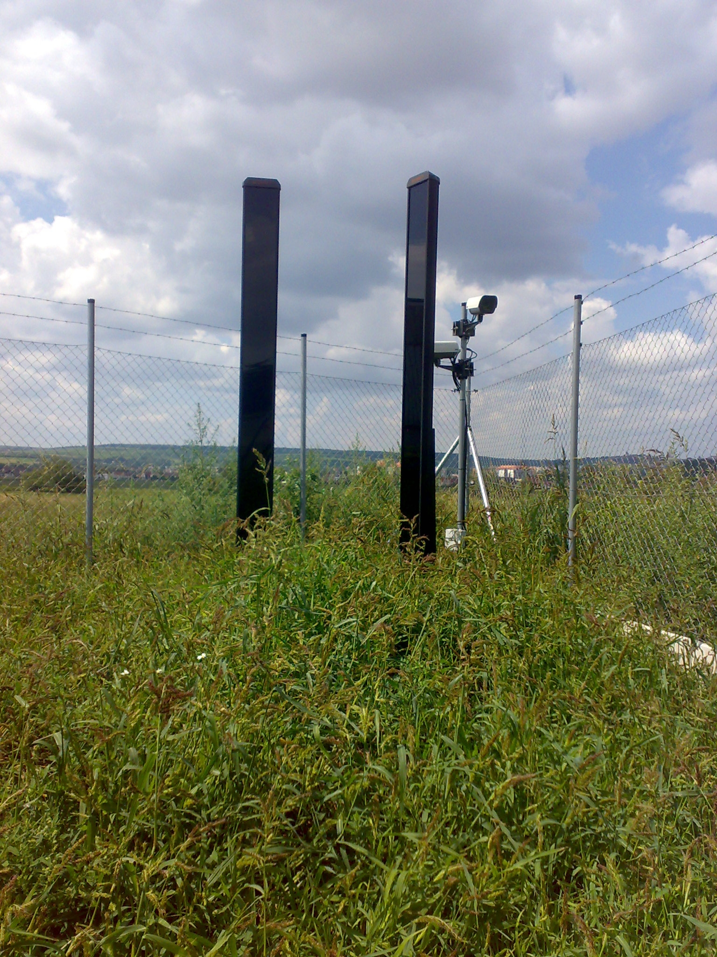
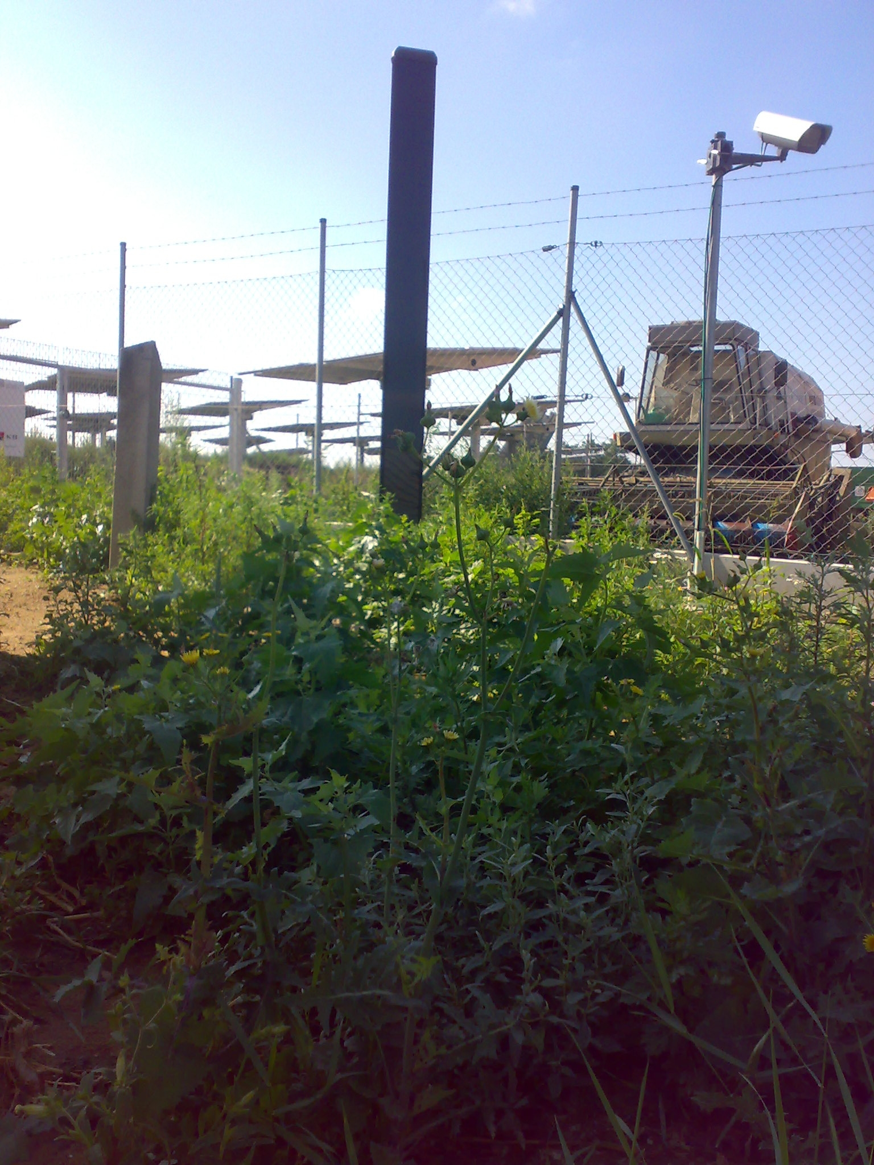

Slide 53
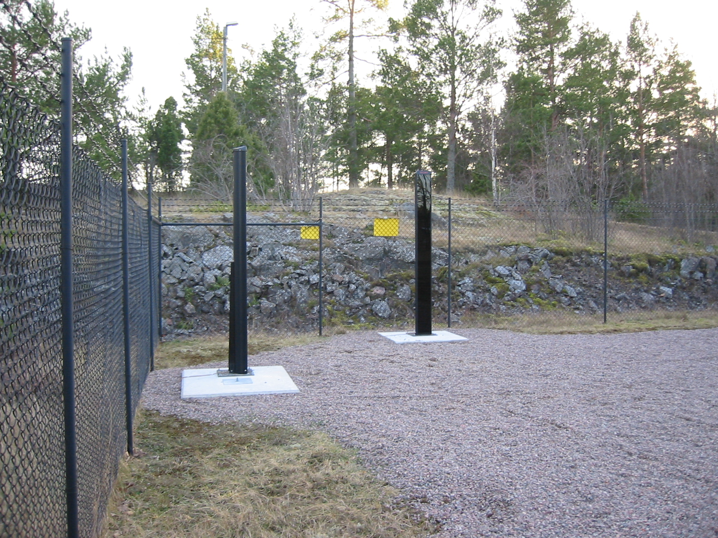

Slide 54
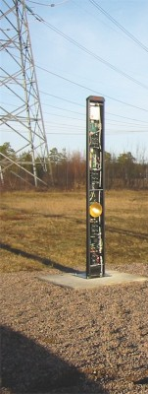
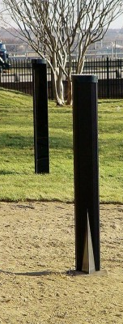
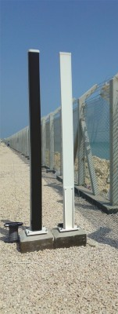
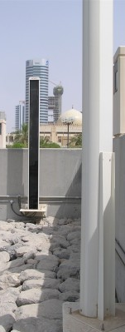
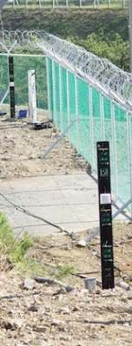
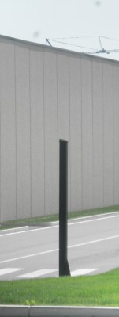
ŠVÉDSKO
USA
SAUDSKÁ ARÁBIE
KUWAIT
JIŽNÍ KOREA
ITÁLIE

Slide 55
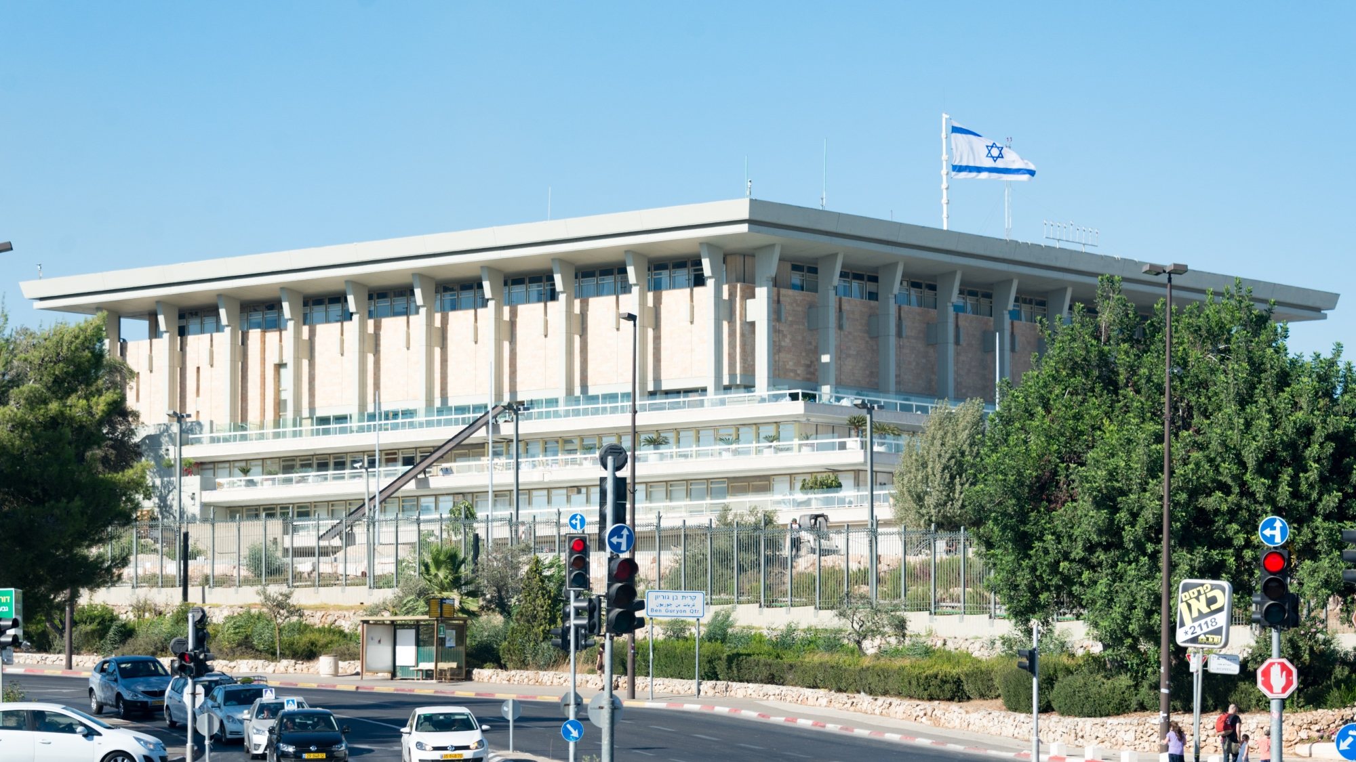
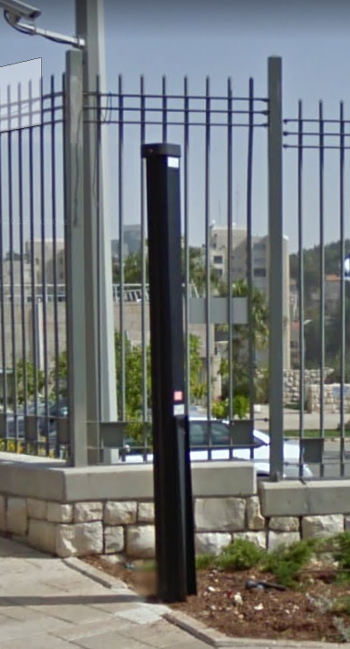
ŠVÉDSKO
USA
SAUDSKÁ ARÁBIE
KUWAIT
JIŽNÍ KOREA
ITÁLIE

Slide 56
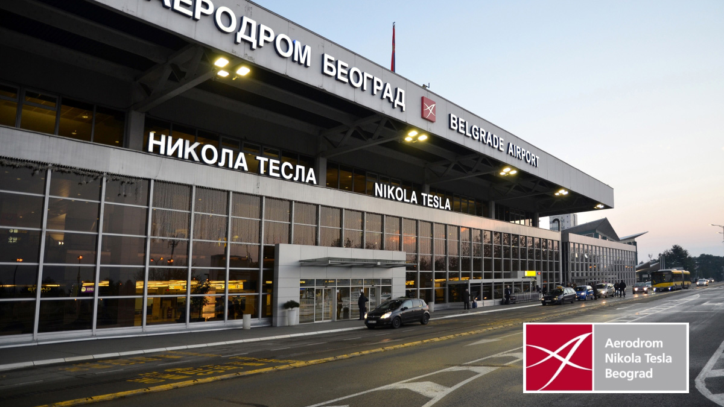
ŠVÉDSKO
USA
SAUDSKÁ ARÁBIE
KUWAIT
JIŽNÍ KOREA
ITÁLIE

Slide 57
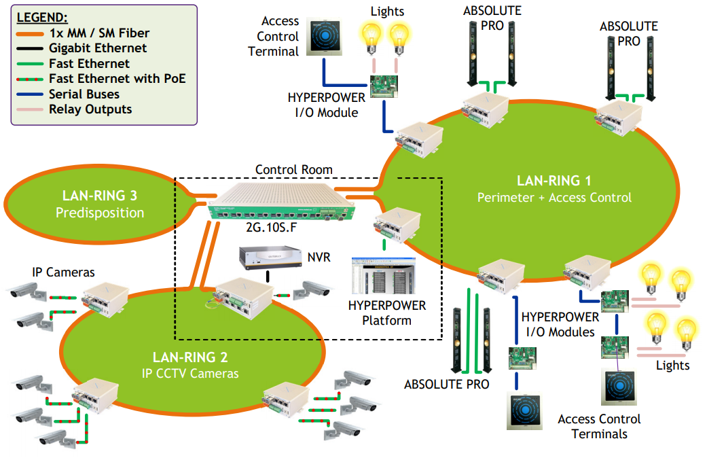
POKUD JE TŘEBA, PROPOJÍME VŠE DO JEDNOHO CELKU

Slide 58
Další technologie?

Slide 59
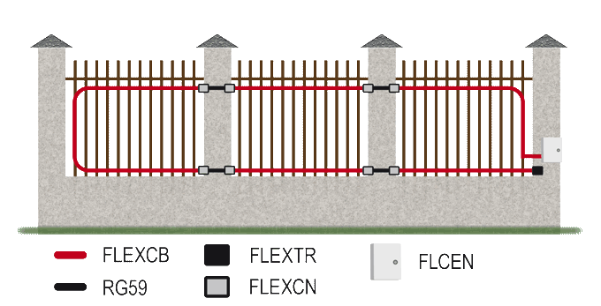
SICURFLEX A JEHO VARIANTY
Plotový systém
500 m tribo
200 m vibro

Slide 60
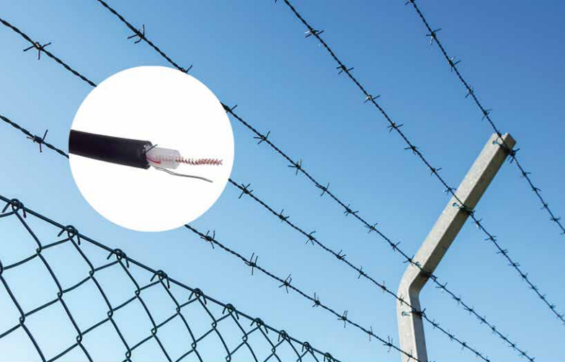
FLEXGUARD
GARDEN
ZONE
Další technologie?

Slide 61
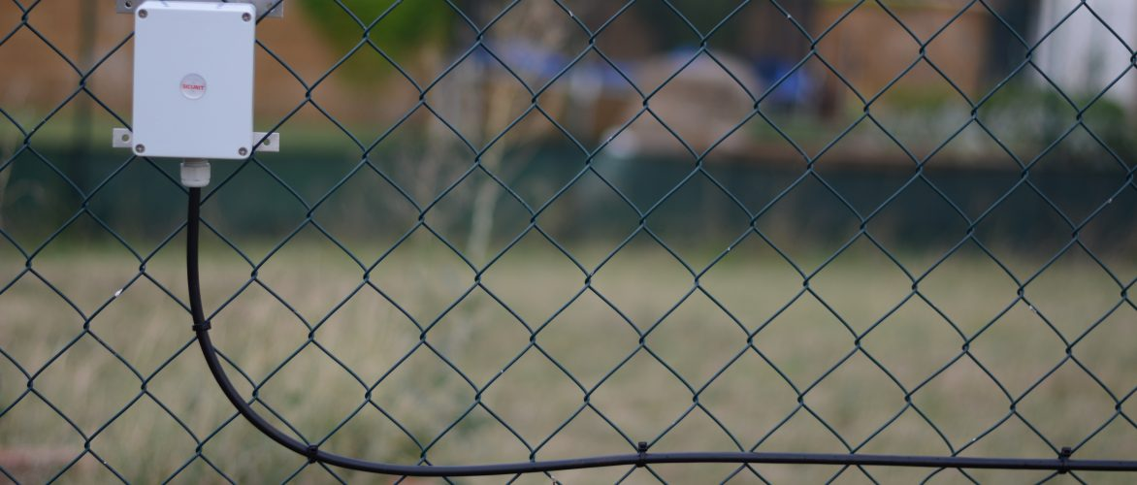


GARDEN
Bezdrátové zabezpečení plotu
Přednastavený KIT 10, 25, 50, 100m
Možnost integrace do jakékoliv EZS

Slide 62

WALLGUARD
Detekce bourání zdiva
Detekce vrtacího kladiva
Další technologie?

Slide 63




INFRATRONIC
Venkovní PIR
Dosah 150 m
Vypadá jako kamera

Slide 64






VENKOVNÍ DETEKTORY

Slide 65

VENKOVNÍ DETEKTORY

Slide 66

Komponenty pro zabezpečení perimetru sami vyvíjíme a sami vyrábíme.
Nevytváříme si domněnky, prostě víme jak to udělat nejlépe. Pořád to testujeme a monitorujeme a zabýváme se tím od nepaměti.
Naše výrobky nedělají falešné poplachy.

Slide 67
Co ještě děláme?

Slide 68


MOBILNÍ KAMEROVÝ BOD

Slide 69


VIRTUÁLNÍ A MECHANICKÉ TURNIKETY

Slide 70









EZS S AUTOMATIZACÍ INIM

Slide 71


DETEKCE POHYBU A INTELIGENTNÍ ANALÝZY OBRAZU

Slide 72


ROZPOZNÁVÁNÍ TVÁŘÍ, VOZIDEL, NÁVŠTĚVNÍ SYSTÉMY

Slide 73





GEUTEBRUCK
100% KOMPATIBILNÍ

Slide 74

GEUTEBRUCK

Slide 75


Slide 76


Slide 77
DĚKUJI
ZA POZORNOST
RADIM KARPÍŠEK

Slide 78
DĚKUJI ZA POZORNOST

Slide 79
DĚKUJI ZA POZORNOST
STOP

